Slide 1
الخلايا الجذعية من الأسنان
إعداد الطالب:محمد قطيشات
الصف:التاسع
الشعبة:أ

Slide 2
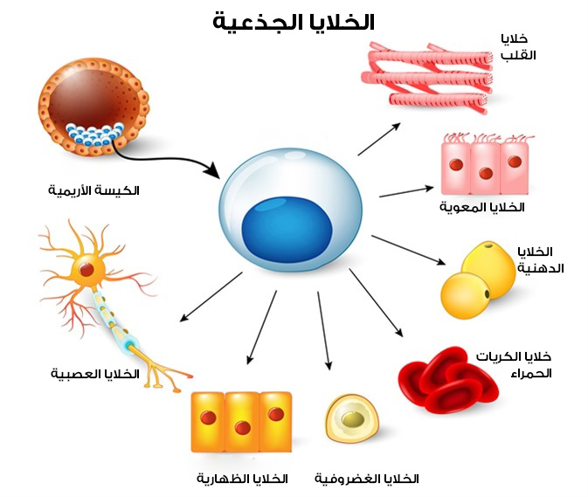
خطة المشروع
تعريف الخلايا الجذعية
خصائص الخلايا الجذعية
انواع الخلايا الجذعية
خصائص الخلايا الجذعية المستخرجة من الأسنان
استكشاف التطبيقات الطبية المستقبلية

Slide 3
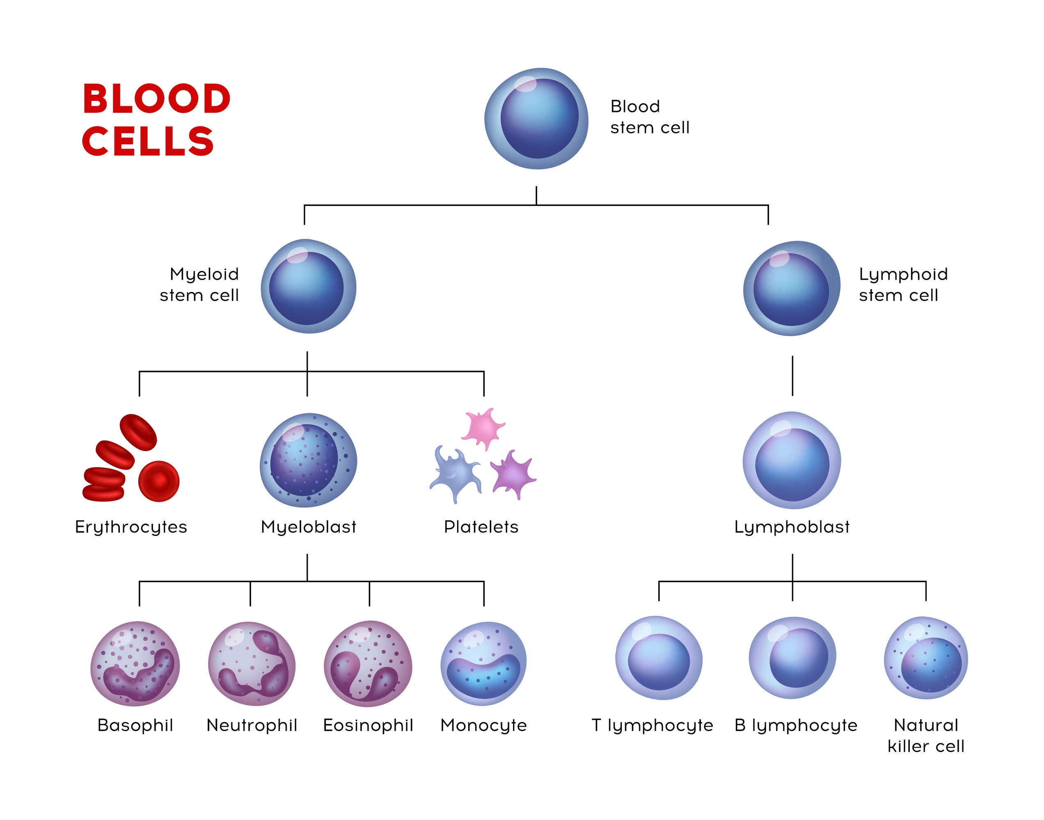
تعريف الخلايا الجذعية
الخلايا الجذعية Stem Cells) )هي "المواد الخام" الأساسية للجسم، وهي خلايا غير متخصصة تتميز بقدرة فريدة لا تمتلكها أي خلايا أخرى في الجسم.

Slide 4
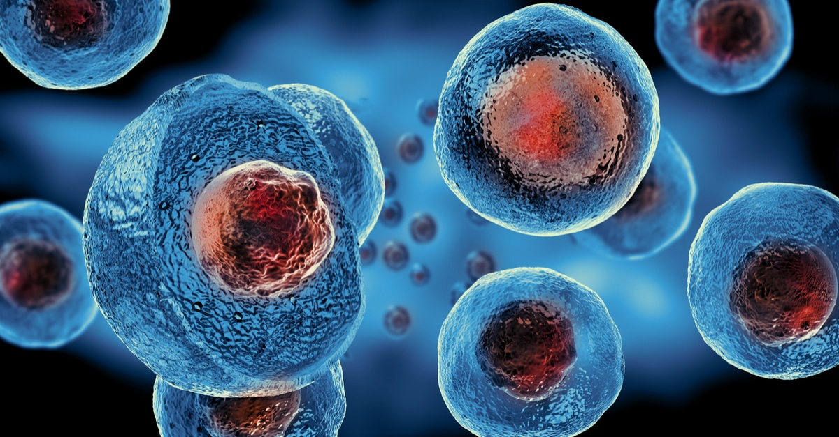
خصائص الخلايا الجذعية
التجدد الذاتي (ينبوع الشباب): تمتلك قدرة فريدة على الانقسام المستمر بحيث تنتج نسخة طبق الأصل من نفسها (للحفاظ على المخزون)، ونسخة أخرى تتحول لخلية متخصصة.
الطبيعة غير المتخصصة (الورقة البيضاء): هي خلايا "خام" ليس لها وظيفة محددة (مثل ضخ الدم أو نقل الإشارات)، بل تنتظر التوجيه لتكتسب وظيفتها.
تفاوت القدرة على التحول (Potency): تختلف قوتها حسب نوعها؛ فبعضها كلي القدرة (يبني جنيناً كاملاً)، وبعضها متعدد القدرة (يبني أنسجة محددة فقط مثل العظام والغضاريف، كخلايا الأسنان).

Slide 5
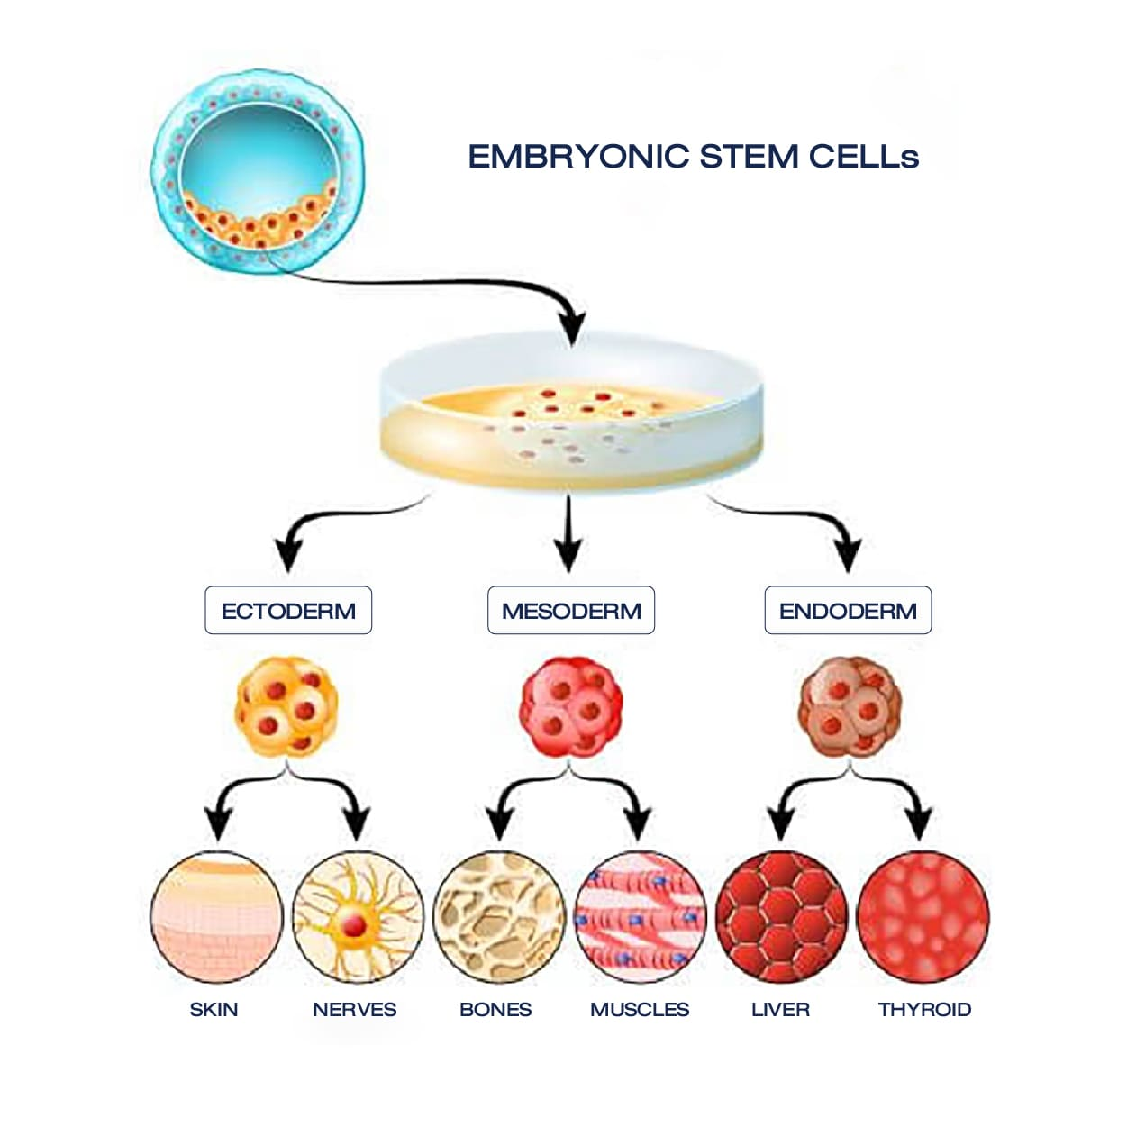
انواع الخلايا الجذعية:
1. الخلايا الجذعية الجنينية Embryonic))
المصدر: تُؤخذ من الأجنة في أيامها الأولى (مرحلة البلاستوسيست).
الميزة: هي "الجوكر"؛ تملك قدرة مطلقة على التحول لأي خلية في الجسم (قلب، كبد، أعصاب).
العيب: تثير جدلاً أخلاقياً (تدمير الجنين) وقد تسبب أوراماً لشدة نشاطها.
2. الخلايا الجذعية البالغة Adult))
المصدر: توجد داخل أنسجة الجسم لترميمها (نخاع العظم، الدهون، ولب الأسنان).
الميزة: آمنة جداً ولا يرفضها الجسم (لأنها منك وإليك).
ملاحظة: خلايا الأسنان تقع ضمن هذا النوع، لكنها تتميز بقدرة أعلى من غيرها على تكوين العظام والأعصاب.
3. الخلايا الجذعية المستحثة (iPSCs)
المصدر: خلايا جلد عادية يتم "إعادة برمجتها" في المختبر لتعود لحالة تشبه الجنينية.
الميزة: اختراع علمي حديث يجمع بين قوة الخلايا الجنينية وأمان الخلايا البالغة، دون الحاجة لأجنة.

Slide 6
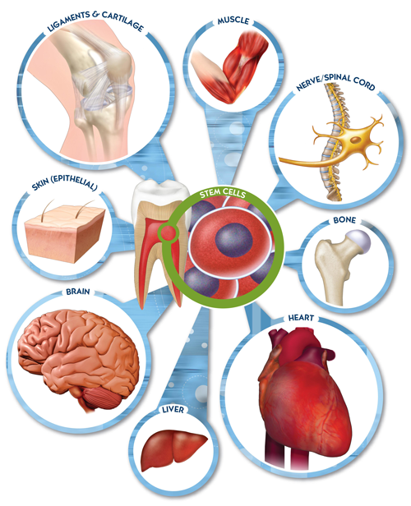
خصائص الخلايا الجذعية المستخرجة من الأسنان
مصدر غير مؤلم: يتم الحصول عليها بسهولة من "الأسنان اللبنية" المتساقطة أو "أضراس العقل" المخلوعة، دون الحاجة لعمليات جراحية كما في نخاع العظم.
تعدد القدرات: تتميز بقدرة فريدة على التحول إلى خلايا عصبية وعظمية، مما يجعلها مثالية لترميم الأعصاب والفكين.
حيوية فائقة: تمتلك سرعة انقسام ونمو أعلى بكثير من أنواع الخلايا الجذعية الأخرى، مما يسهل تكثيرها علاجياً.
أمان تام: لا يرفضها الجهاز المناعي لأنها مأخوذة من نفس الشخص، ولديها خصائص مضادة للالتهاب.

Slide 7

استكشاف التطبيقات الطبية المستقبلية
ثورة طب الأسنان: الانتقال من الحشوات والزراعة المعدنية إلى "إعادة إحياء" عصب السن الميت، وزراعة أسنان بيولوجية كاملة تنمو من جديد.
ترميم الجهاز العصبي: أمل حقيقي لعلاج الشلل (إصابات الحبل الشوكي) وأمراض الدماغ المستعصية مثل الزهايمر وباركنسونصلاح العظام والوجه: ترميم عظام الفك، وعلاج التشوهات الخلقية (مثل الشفة الأرنبية) والكسور المعقدة.
علاج الأعضاء الحيوية: تجديد عضلة القلب بعد الجلطات، والمساعدة في علاج السكري (النوع الأول) وضمور العضلات.

Slide 8
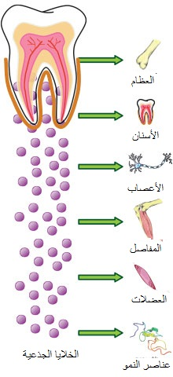
الخلاصة
تُعد الخلايا الجذعية السنية كنزاً بيولوجياً كامناً داخل لب الأسنان اللبنية وأضراس العقل، إذ تتميز عن غيرها بسهولة استخراجها دون جراحة وقدرتها الفائقة على التحول إلى خلايا عصبية وعظمية. يمثل هذا الاكتشاف مستقبل الطب التجديدي، حيث يحمل الأمل للانتقال من مجرد ترميم الأسنان بالمواد الصناعية، إلى إعادة إحياء الأنسجة التالفة وعلاج الأمراض المستعصية باستخدام خلايا المريض الذاتية، مما يجعل الاحتفاظ بهذه الأسنان استثماراً صحياً للمستقبل.

